Slide 1
5° Ayudantía
Capitulum tertium:
Puer improbus
Latín I – Prof. Constanza Martínez
Andrew Mayne-Nicholls Merino
a.maynenicholls@ug.uchile.cl
«Habemus pāpam»

Slide 2
Index
Brevísimo repaso
  Caso acusativo
  *Oración subordinada relativa
  Pronombres
Pensum
Kahoot!

Slide 3
A. Brevísimo repaso

Slide 4
El Acusativo
    Es el caso que se utiliza para el complemento directo, es decir, para el objeto que “sufre” la acción.
    Ojo: solo hay C.D. con verbos transitivos (es decir, que tienen dos argumentos: nom + acu).
    Exempla:
      1. Mārcus Iūliam pulsat.
      2. Iūlius eum vocat.
      *¿Quién golpea?
      *¿Quién es lo golpeado?

Slide 5

Otro tipo de pronombres: Is, Ea, Id
 | Masc. |  | Fem. |  | Neu.
 | S | P | S | P | S | P
Nominativo
Genitivo
Acusativo | Eum |  | Eam
Ablativo
Dativo

Slide 6
Tanto en español como en latín podemos “mezclar” dos oraciones y poner una debajo de otra.
Así, por ejemplo, si tenemos:
A) Yo como un pan.
B) El pan está muy rico.
Podemos mezclar ambas oraciones, ya sea:
1. Dejando a A) como oración principal
Yo como un pan [que está muy rico].
2. Dejando a B) como oración principal
El pan [que como] está muy rico.
la Oración subordinada Relativa

Slide 7
la Oración subordinada Relativa
En latín es igual, la única complicación es que en vez de un simple y amigable “que”, tenemos una gama más amplia de posibilidades.
Pues el pronombre Quis, quae, quid, varía (al ser pronombre) en:
  - Número
  - Género
  - *Caso
  Dependen del antecedente; es decir, del sustantivo que nuestro pronombre relativo reemplaza.
  Depende estrictamente de la estructura de cada oración, por lo que debemos prestar mucha atención

Slide 8
Con lo que nuestra tabla de pronombres queda así…
 | Masc. |  | Fem. |  | Neu.
 | S | P | S | P | S | P
Nominativo | *Quis / Quī | Quī | Quae |  | *Quid / Quod
Genitivo | Cuius |  | Cuius |  | Cuius
Acusativo | Quem |  | Quam |  | Quid / Quod
Ablativo
Dativo

Slide 9
la Oración subordinada Relativa
Por ejemplo:
A) Iūlius Mārcum pulsat.
B) Mārcus plōrat.
Podemos subordinar con:
la oración A) como oración principal, quedando:
Iūlius pulsat Mārcum [quī plōrat].
la oración B) como oración principal, quedando:
Mārcus, [quem Iūlius pulsat], plōrat.
  *Fíjate que el pronombre relativo (quis o quem en este caso) le “copia” el número y género a su antecedente, pero no su caso: ¡el caso depende de cada oración!

Slide 10
Ejercicios

Slide 11
Ejercicios…
Hagamos los Pensa A, B y C

Slide 12
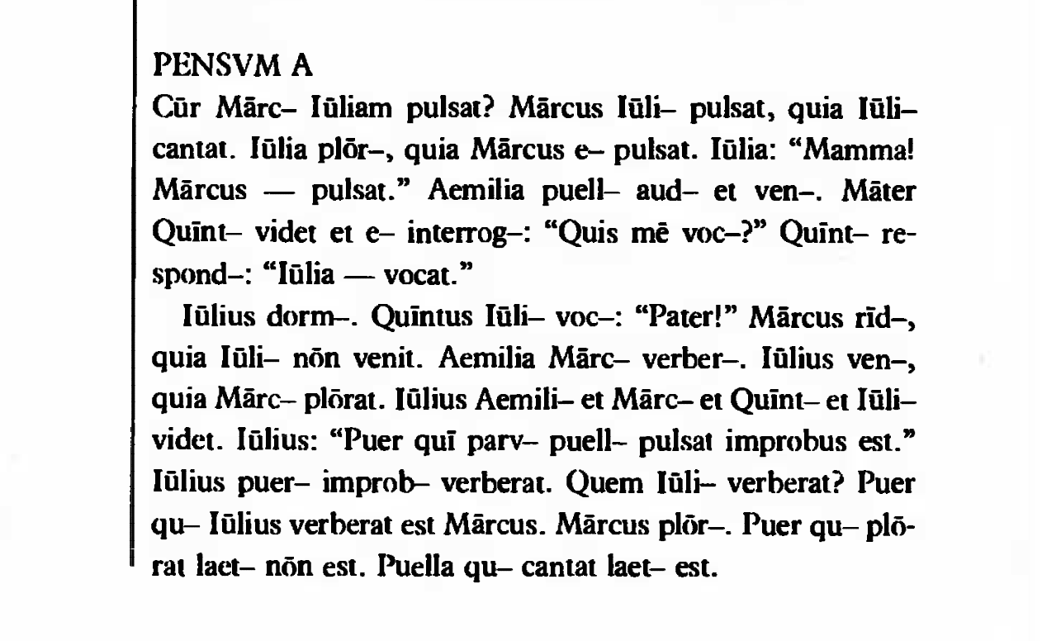

Slide 13
us
am
a
at
am
mē
am
it
it
um
um
at
at
us
et
tē
it
um
at
et
us
um
at
it
us
am
um
um
am
am
am
um
um
us
em
at
ī
us
ae
a

Slide 14
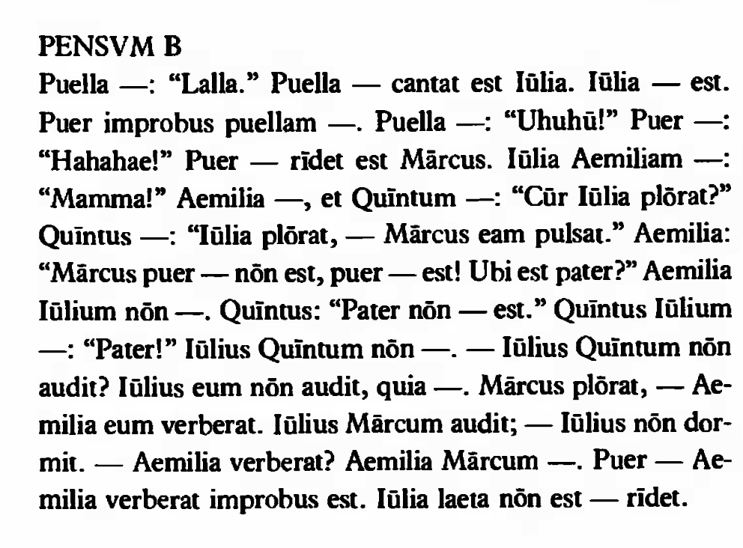

Slide 15
cantat
laeta
quae
pulsat
plōrat
rīdet
quī
vocat
venit
interrogat
quia
respondet
probus
improbus
videt
hīc
Cūr
vocat
audit
dormit
quia
iam
Quem
verberat
quem
neque

Slide 16
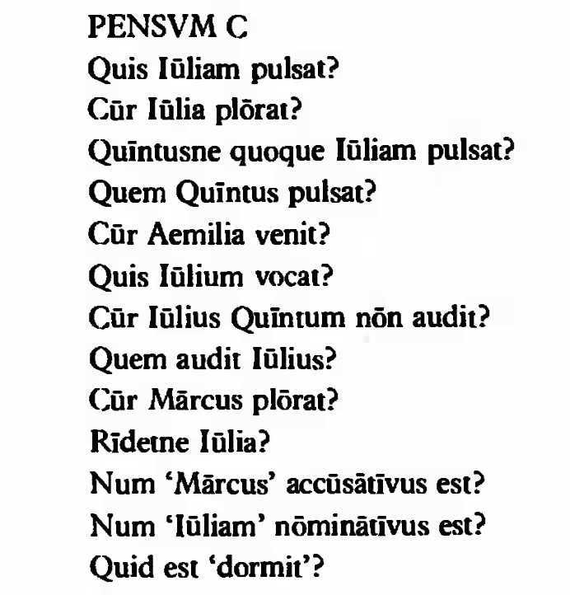
1.
2.
3.
4.
5.
6.
7.
8.
9.
10.
11.
12.
13.
1.
2.
3.
4.
5.
6.
7.
8.
9.
10.
11.
12.
13.

Slide 17
1. Mārcus Iūliam pulsat.
2. Iūlia plōrat quia Mārcus eam pulsat.
3. Quīntus nōn Iūliam pulsat.
4. Quīntus Mārcum pulsat.
5. Aemilia venit quia Iūlia eam vocat.
6. Quīntus Iūlium vocat.
7. Iūlius Quīntum nōn audit, quia dormit.
8. Iūlius Mārcum audit.
9. Mārcus plōrat, quia Aemilia eum verberat.
10. Iūlia nōn rīdet.
11. Mārcus nōn accusātivus, sed nōminātivus est.
12. Iūliam est accusātivus, nōn nōminātivus.
13. Dormit verbum est.
1.
2.
3.
4.
5.
6.
7.
8.
9.
10.
11.
12.
13.

Slide 18
Ejercicios…
Hagamos los Exercitia 1, 2, 3 y 9.

Slide 19
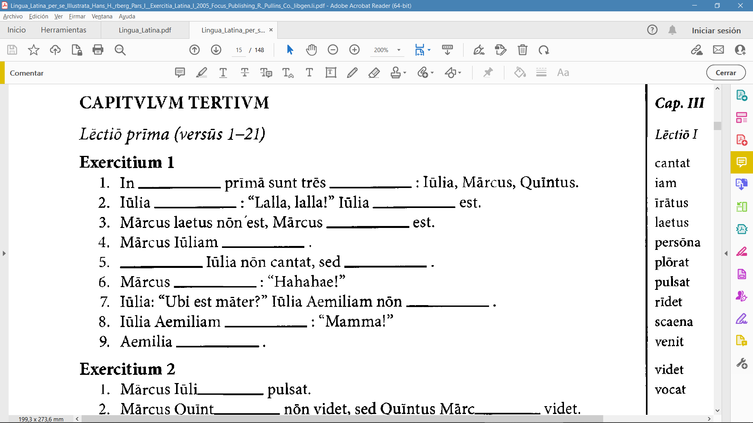
Mars is actually a very cold place
Saturn is composed of hydrogen and helium

Slide 20
Mars is actually a very cold place
scaenā
persōnae
cantat
laeta
īrātus
pulsat
Iam
plōrat
rīdet
Saturn is composed of hydrogen and helium
videt
vocat
venit

Slide 21
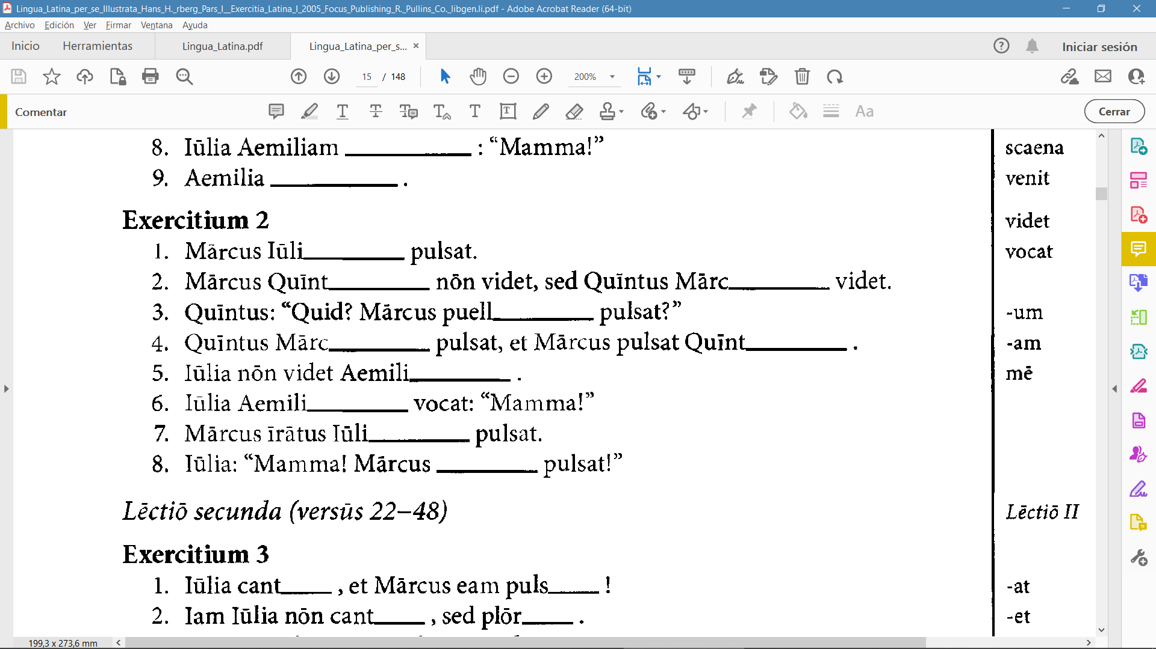
Saturn is composed of hydrogen and helium

Slide 22
am
um
um
am
um
Saturn is composed of hydrogen and helium
um
am
am
am
mē

Slide 23
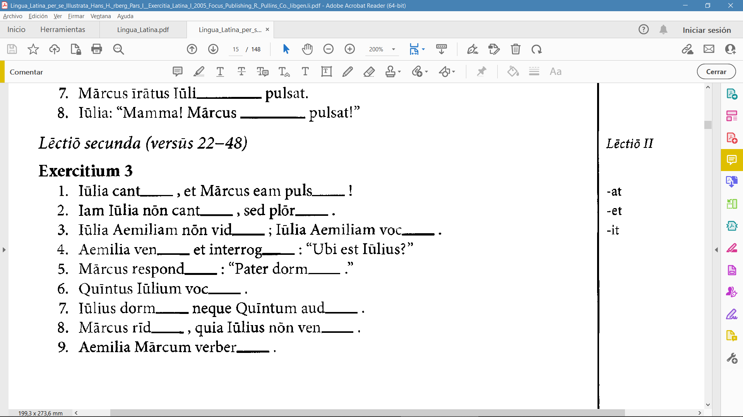
Saturn is composed of hydrogen and helium

Slide 24
at
at
at
at
et
at
it
at
et
it
Saturn is composed of hydrogen and helium
at
it
it
et
it
at

Slide 25
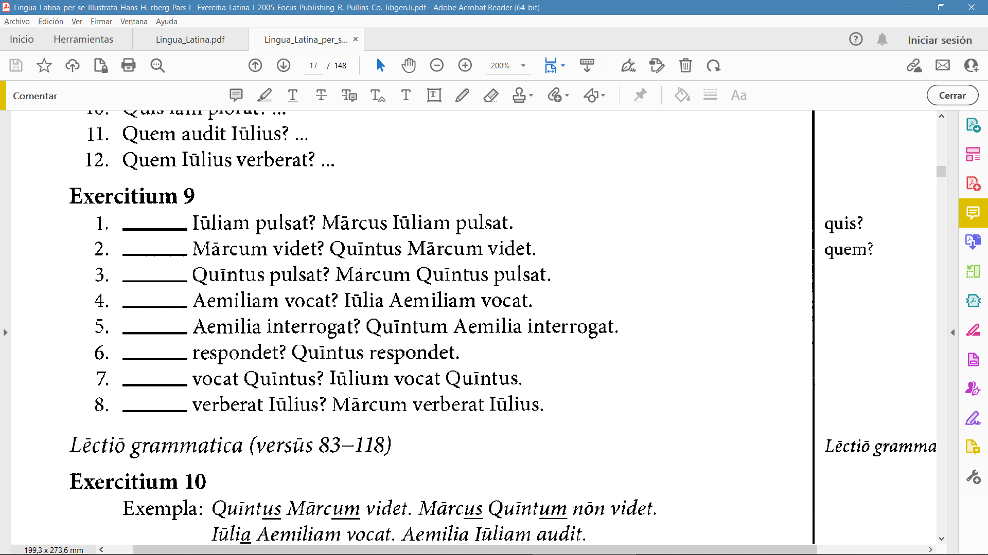
Saturn is composed of hydrogen and helium

Slide 26
Genérico
Quis
Quis
Quem
Saturn is composed of hydrogen and helium
Quis/Quae
Quem
Quis
Forma marcada
Quem
Quem

Slide 27
Kahoot!
Te lo perdiste :,(
Hicimos un Kahoot! en la clase presencial. Pero no te preocupes, ¡se vienen más!

Slide 28
¡Gracias!
Do you have any questions?
youremail@freepik.com
+91 620 421 838
yourwebsite.com
Please keep this slide for attribution

